Slide 1
2. Karierní poradenství
Hollandová teória voľby povolania

Slide 2
Čo je kariérne poradenstvo?
„Spektrum činností, které umožňují občanům všech věkových kategorií a v každém okamžiku svého života identifikovat své možnosti, dovednosti a zájmy, dělat smysluplná vzdělávací a profesní rozhodnutí a řídit svou individuální dráhu v oblasti vzdělávání, práce a v dalších situacích, v nichž jsou tyto možnosti a dovednosti získávány a/nebo používány.“ (ELGPN, 2015)

Slide 3
Čo je potrebné zvážiť?
Intelektové predpoklady
Schopnosti a dovednosti
Osobnostné a voľné vlastnosti
Záujmy a hodnoty
Komunikačné a sociálne dovednosti
*Prospech
Možnosti na trhu práce

Slide 4
Kariérne poradenstvo u psychológa
Rozhovory
Diagnostika
  Intelektové schopnosti
  Osobnostné predpoklady
  Záujmové dotazníky

Slide 5
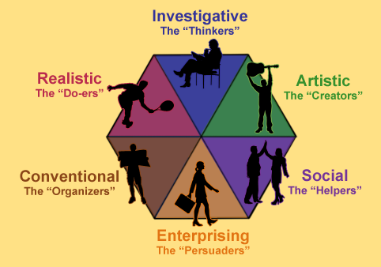
Hollandová teória voľby povolania
Notes:
6 typov osobnosti, 6 typov prostredia
Určitý typ osobnosti zapadá do určitého typu pracovného prostredia,
Ľudia hľadajú prostredie v ktorom mozu uplatnit svoje schopnosti a hodnoty
Doležitá je interakcia medzi osobnosťou a prostrredím – ak zdieľam hodnoty a činnosti s ľuďmi okolo seba, cítim sa dobre
Hexagon – vzťahy medzi osobnosťami a prostrediami

Slide 6


Slide 7
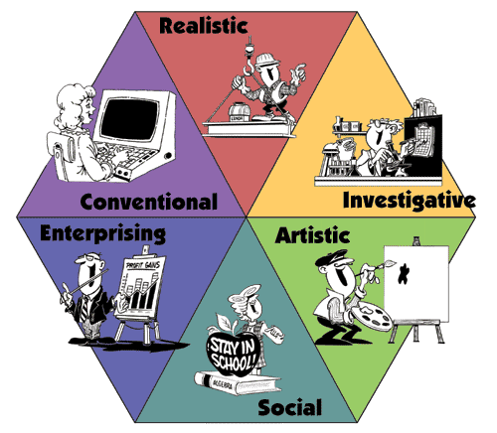

Slide 8
Dotazník voľby povolania

Slide 9




 |  |  |  | Schopnosti
R - realistic | Remeselne - technické
A - Artistic | Umelecky - tvorivé
I – Investigative | Vedecko-výskumné
S - Social | Sociálny
E - Enterprising | predávajúci
C - Conventional | Usporadúvajúci

Slide 10

Remeselnicky – technická osobnosť a pracovné prostredie
- zvieratká, mašiny a nástroje
- Sociálne aktivity – učenie, radenie, informovanie
- veci, ktorých sa môžete dotknúť – produkty, rastliny, budovy
- praktický, mechanistický a realistický
Hasič, konstruktér, mechanik, elektrikář, řemeslník, výrobce nábytku, farmář…

Slide 11

Vedecko-výskumná osobnosť a pracovné prostredie
Štúdium, riešenie problémov
Predávanie, presvedčovanie ľudí, vedenie ľudí
Výskum a veda
Precízny, vedecký, intelektuálny
Biológ, vedec, programátor, zubár, matematik, inžinier

Slide 12

Umelecká osobnosť a pracovné prostredie
Umenie, dráma, zručnosti, tancovanie, hudba, písanie
Kontrolované a opakované činnosti
Drama, hudba, umenie
Originálni, nezávislí, expresívni
Herec, učiteľ hudby, knižný editor, zabávač, tanečník, návrhár, scénarista

Slide 13

Sociálna osobnosť a pracovné prostredie
Pomoc ľuďom – učenie, poradenstvo, starostlivosť, podávanie informácií
Používanie ťažkých strojov a náradia, práca so zvieratami
Pomoc ľuďom a riešenie sociálnych problémov
Nápomocní, priateľskí, dôveryhodní
Trenéri, poradci, knihovník, sestřička, sociálny pracovník, učiteľ

Slide 14

Vedúci a predávajúci
Presvedčovanie ľudí, predávanie vecí a myšlienok
Aktivity, ktoré vyžadujú podrobné sledovanie a analytické myslenie
Úspech v politike v leadershipe alebo v biznise
Energetický, ambiciózny a sociálny
Hotelový manažér, riaditeľ, cestovný agent, hlásateľ

Slide 15

Usporiadavajúci
Práca s číslami, záznamy a mašinami
Nejasné a neštruktúrované úlohy
Úspech v práci
Organizovaní, dochvíľni, pracovne- zodpovední
Sekretárka, poštárka,
, Úradnica, účtovnička

